Slide 1
Сетевое сообщество как ресурс самосовершенствования профессионализма педагога
Карастелина Светлана Владимировна, заместитель директора МУ ДПО «Информационно-образовательный Центр», город Рыбинск

Slide 2
Следует поддержать развитие сетевых педагогических сообществ, интерактивных методических кабинетов – словом, всего того, что формирует профессиональную среду.
В. Путин

Slide 3
Профессиональное сетевое сообщество
это формальная или неформальная группа профессионалов, работающих в одной предметной или проблемной профессиональной деятельности в сети.
Цели сетевого сообщества:
создание единого информационного пространства, доступного для каждого члена сообщества;
организация формального и неформального общения на профессиональные темы;
инициация виртуального взаимодействия для последующего взаимодействия вне Интернета;
обмен опытом учения-обучения;
распространение успешных педагогических практик;
поддержка новых образовательных инициатив.

Slide 4
Возможности для педагога в сетевом сообществе
обучаться и приобретать знания, умения и компетенции;
получать самую современную информацию по интересующей теме;
иметь доступ к методической базе разработок;
общаться с коллегами на различных форумах;
получать квалифицированные консультации и советы экспертов;
участвовать в работе профессиональных сообществ;
публиковать свои материалы;
принять участие в обсуждении опубликованных материалов;
участвовать в профессиональных конкурсах и др.

Slide 5


Виртуальные объединения учителей
Площадка созидательного взаимодействия профессионалов-учителей, победителей ПНПО, методистов. Активно работающие сообщества, мастер-классы, ИКТ-фестивали учителей предметников, профессиональные конкурсы, Методический марафон, творческие группы по самым разным направлениям педагогической деятельности, тематические форумы.
Проект реализуется НФПК и н направлен на поддержку процессов информатизации школ и профессионального развития педагогов, широкого распространения электронных образовательных ресурсов, массового внедрения методик, их использования, модернизации системы методической поддержки информатизации образования.

Slide 6

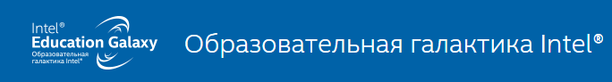
Виртуальные объединения учителей
Проект имеет банк образовательных ресурсов, позволяет на виртуальном педсовете обсудить разнообразные проблемы в области образования, получить консультацию от коллег или специалистов, поделиться опытом. Педагоги имеют возможность размещения материалов, оценки уже опубликованных ресурсов, участия в форуме.
Общение педагогов-единомышленников между собой и с внешними экспертами организовано посредством блогов и форумов. В числе экспертов - методисты и тьюторы программ, сотрудники Intel, внешние консультанты, технические гуру и журналисты..

Slide 7
Мониторинг уровня ИКТ-компетентности учителей
Пункт «Являются зарегистрированными участниками профессионального сетевого сообщества»
46% опрошенных ответили - ДА

Slide 8
Критерии эффективного сетевого профессионального сообщества (АПКиППРО)
Число активных участников.
Продолжительность деятельности сообщества (жизненный цикл).
Динамизм сообщества
Аксиологическая направленность (концептуальность, цель, задачи)
Оформление страницы сообщества
Социокультурная направленность взвимодействия (наличие дискуссий по вопросам речевых норм, наличие в сообществе "кодекса сетевого поведения", правил модерирования и др норм. или их обсуждение)
Направленность на расширение сферы сотрудничества (привлечение к обсуждению… педагогов из школ, где работают члены сетевого сообщества, преподавателей системы повышения квалификации, педагогов "смежных" специальностей)
Разнообразие видов деятельности, соответствующее целям и задачам портала:
Методическая направленность взаимодействия
Информационно-коммуникативная деятельность сообщества: (обсуждение педагогической информации: форум, чат, сервисы для организации групповых тренингов)

Slide 9
Сетевое методическое объединение учителей-предметников: проблемы
недостаточное оснащение учебных кабинетов необходимым оборудованием для работы в сети Интернет;
недостаточная психологическая готовность педагогов в работе в сети, недостаточное освоение ИКТ;
недостаточно опыта использование возможностей Интернета и средств ИКТ;
потребительское отношение некоторых участников при использовании накопленного cообществом опыта;
разная активность членов сообщества;
сопротивление изменениям и др

Slide 10
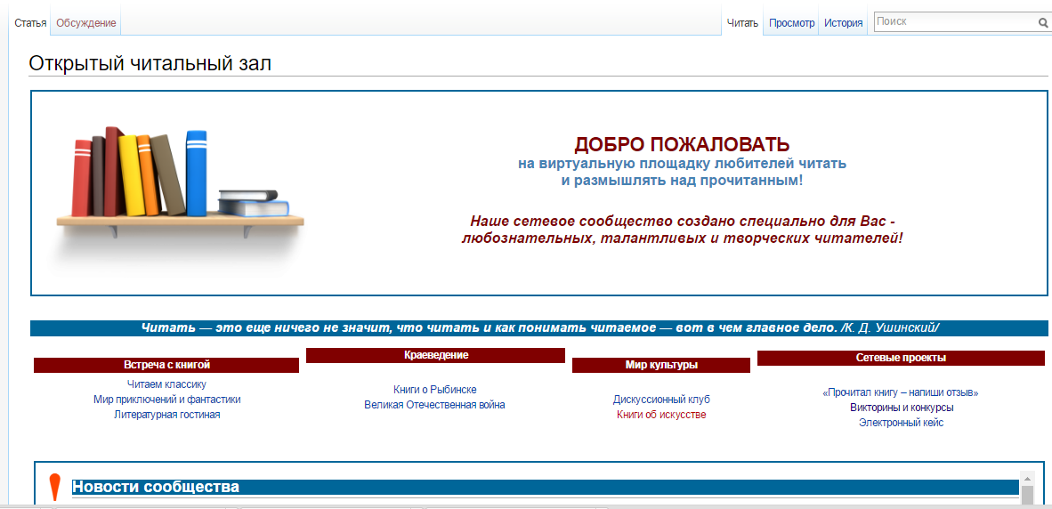

Slide 11
